Slide 1
SESIÓN /9
INTRODUCCIÓN A CONSTRUCT 2
/ Construct 2
/ UI y layouts / Layers / Sprites y animaciones

Slide 2
/ INTRODUCCIÓN
La sesión anterior reconocimos la estructura de un documento de diseño de videojuegos, con lo cual se concluye la fase de preproducción de un videojuego. Ahora comenzaremos con la fase de producción de un videojuego; para esto utilizaremos la herramienta Construct 2.
Construct 2 es un game engine que nos permite crear videojuegos en 2D de cualquier estilo gráfico, incluso permite configurar rápidamente un juego que quiera mantener el estilo retro (Pixel art).

Slide 3
Construct 2

Slide 4
/ CONSTRUCT 2
Construct 2 es un game engine que nos ayuda en la producción de videojuegos 2D.
Construct 2 puede ser utilizado son conocimientos previos de programación, motivo por el cual es ideal para introducirse en el desarrollo de videojuegos.

Slide 5
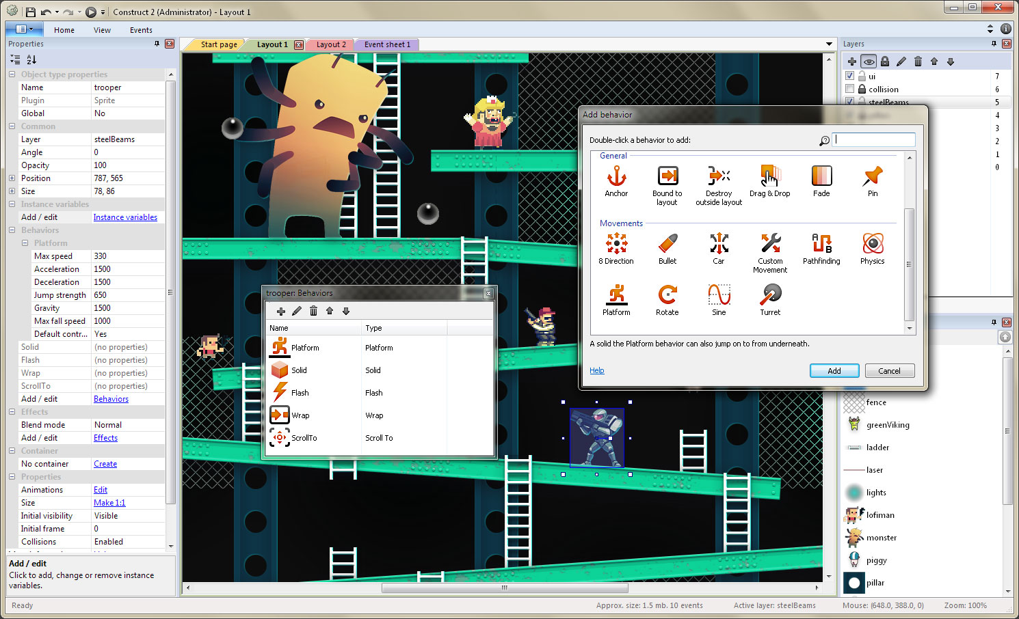
/ CONSTRUCT 2
Ok, hagamos juegos… ¿pero qué es Construct 2 y para qué sirve?
¿Qué es un game engine?

Slide 6
/ CONSTRUCT 2
Construct es un editor multiplataforma de juegos basado en HTML5.
Está orientado principalmente para “no programadores” (no necesitan saber programar, yey!).
Permite la creación rápida de juegos con interfaces intuitivas y la utilización de herramientas visuales fáciles de entender.

Slide 7
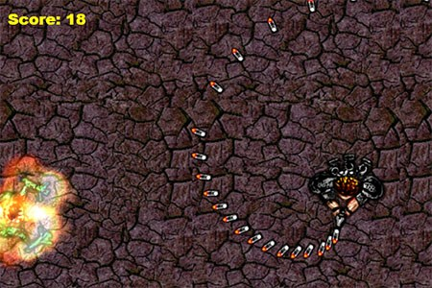
/ CONSTRUCT 2
Hoy crearemos un juego del género Top down shooter en Construct 2.
¿Cuáles son las principales características de un Top – Down - Shooter?

Slide 8
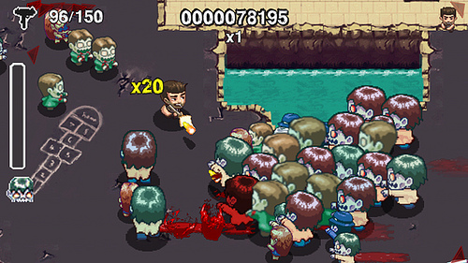
/ TOP DOWN - SHOOTER
La perspectiva top-down muestra el mundo del juego desde arriba directamente con la cámara apuntando hacia abajo. A este respecto, se asemeja a un mapa, por lo que los jugadores encuentran la pantalla familiar.
Es fácil de implementar usando gráficos 2D, lo que hace que su uso sea común en dispositivos más pequeños.

Slide 9
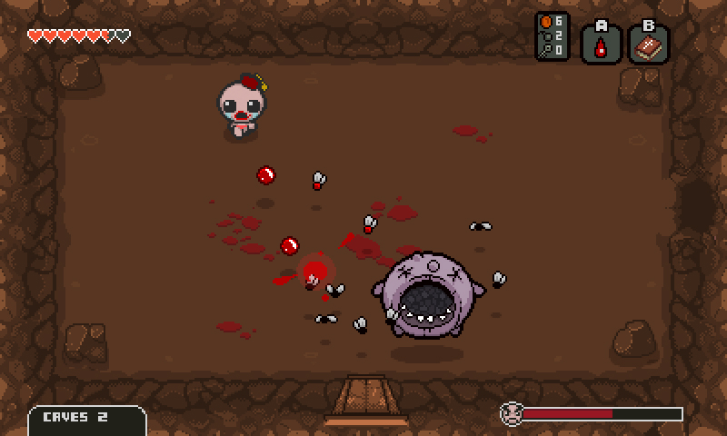
/ TOP DOWN - SHOOTER
Por un lado, esta perspectiva permite al jugador ver solo los techos de los edificios y las partes superiores de las cabezas de las personas. Para dar una idea un poco mejor de cómo se ve un edificio, los artistas a menudo los dibujan engañados, es decir, en un ligero ángulo, aunque así no es como los edificios aparecen directamente desde arriba.

Slide 10
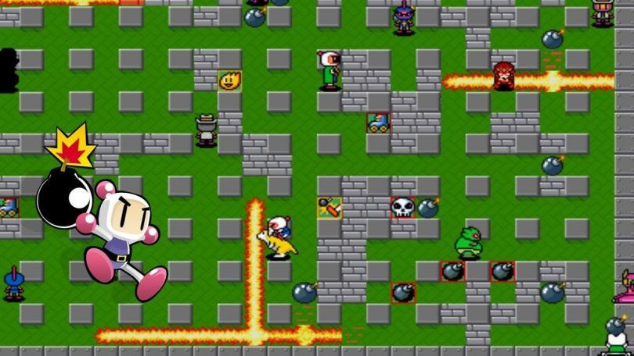
/ TOP DOWN - SHOOTER
En una perspectiva descendente en la que el jugador ve el avatar desde arriba. Mover el joystick hacia arriba, abajo, izquierda o derecha hace que el avatar gire instantáneamente y mire hacia el borde correspondiente de la pantalla, y luego se mueva en esa dirección.

Slide 11
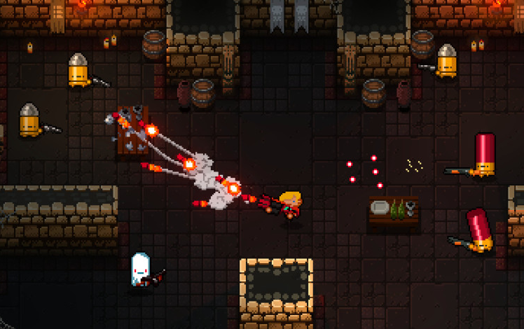
/ CONSTRUCT 2
Benchmarking
Hotline Miami: https://youtu.be/nZjoTVpT5UQ
Enter to the gungeon: https://youtu.be/hXx-ZY60fN4
Notes:
- El primer juego Hotline Miami, fue desarrollado por DENNATON utilizando Gamemaker y es un top-down shooter que fue muy premiado (Revisar su página web: http://hotlinemiami.com/) y apareció en muchas revistas importantes del medio.
- Enter the Gungeon, fue desarrollado por DodgeRollGames y publicado por DevolverDigital, es un juego realizado con Unity, y su lock and feel retro y excelente dirección artística cón pixel art lo convierten en un gran referente de los juegos top-down shooter contemporáneos.

Slide 12
UI Y LAYOUTS

Slide 13
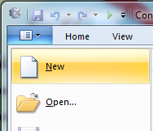
/ CREANDO NUEVO PROYECTO
Empecemos con un nuevo proyecto:
File: New
Esto abrirá un nuevo layout. Piensen en el layout como un nivel del juego que crearán o como una pantalla de menú.

Slide 14
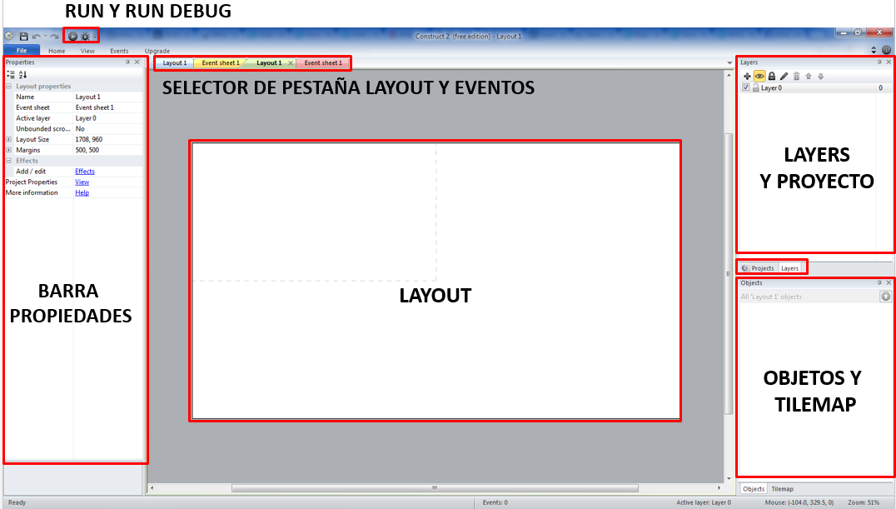
/ CONOCIENDO CONSTRUCT 2

Slide 15
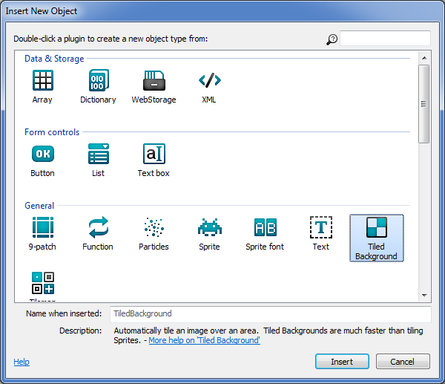
/ INSERTANDO OBJETOS
Doble clic en el layout.
Seleccionen la opción “tiled background”, pues queremos tener uno tipo “mosaico”, que se duplique infinitamente para cubrir nuestro layout.

Slide 16
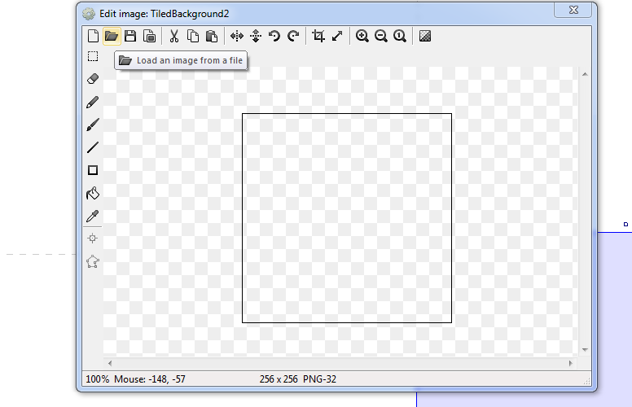
/ INSERTANDO OBJETOS
Esto hará que aparezca un cursor en forma de cruz para que puedan elegir en qué parte del layout insertar el tile.
Cuando hayamos elegido dónde colocar el tile, se abrirá la ventana del “editor de textura”. Carguen el tile que descargaron usando el ícono de “abrir” y luego cierren el editor de textura.

Slide 17
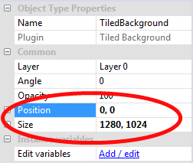
/ INSERTANDO OBJETOS
El tile que elegimos aparecerá en el layout, pero es posible que no tenga el tamaño que queremos ni esté en la posición que debe.
Seleccionamos el tile y en la barra de propiedades (a la izquierda) establecemos su posición a 0,0 y su tamaño a 1280,1024.

Slide 18
LAYERS

Slide 19
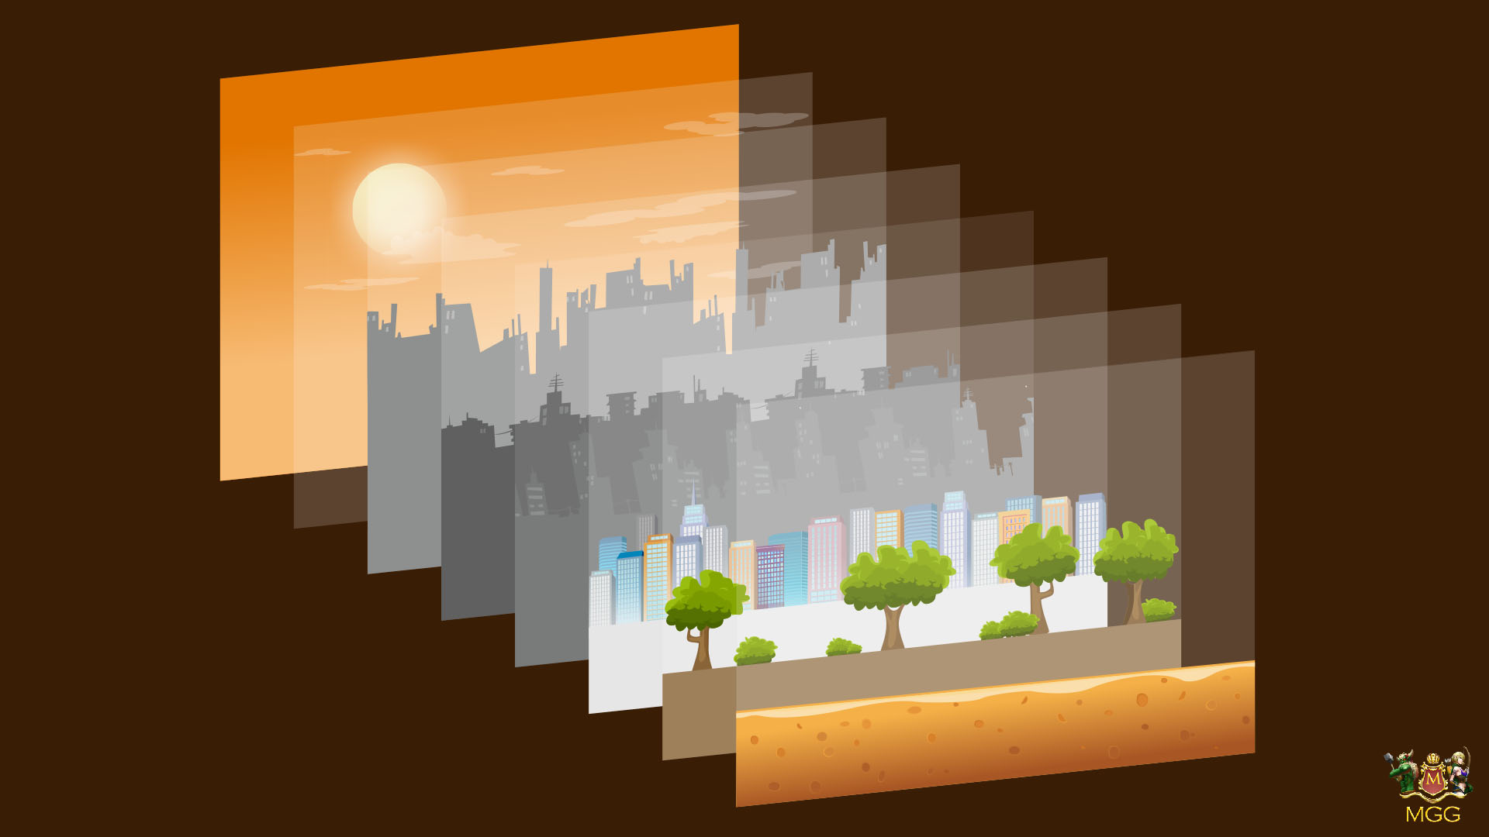
/ INSERTANDO CAPAS
Los layouts están formados de varios layers (capas), las cuales pueden (y deben) ser usadas para agrupar objetos.
Así como en otros programas como Photoshop, es mejor utilizar layers para ordenar los objetos y sus posiciones con respecto a los demás objetos (qué cosas salen encima de otras y que cosas salen detrás).
Más adelante aprenderemos que el uso de capas nos permitirá esconder o mostrar grupos completos de objetos, bloquearlos, aplicarles efectos de parallax, etc.
Para el ejemplo que estamos creando, queremos que todo lo que coloquemos esté delante del tile de fondo.

Slide 20
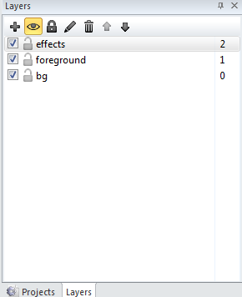
/ INSERTANDO CAPAS
Para manejar las capas, debemos ir a la pestaña de “Layers” que se encuentra al lado de la pestaña de “Projects”.
Es recomendable bloquear siempre la capa del fondo para evitar seleccionarla accidentalmente y moverla mientras estemos trabajando.

Slide 21

/ INSERTANDO CAPAS
Tomemos la capa 0 (layer 0) y cambiémosla de nombre a “Fondo”. Para hacer esto, se selecciona la capa y con la herramienta “lápiz” (o con F2) podemos escribir el nuevo nombre de la capa.
Luego hacemos clic en el ícono del candado y lo dejamos en la posición de cerrado.

Slide 22

/ INSERTANDO CAPAS
Insertamos una nueva capa encima de la que hemos establecido como fondo y asignamos el nombre “Principal”. Para esto, hacemos clic en el ícono de “+”.
Asegúrense de que la capa seleccionada para trabajar es la “Principal”, pues la capa seleccionada siempre será la capa activa. Esto quiere decir que todo lo que insertemos, modifiquemos, eliminemos, etc, se verá reflejado en ESA capa.

Slide 23

/ INSERTANDO CONTROLES
Volvamos al layout. Hacemos doble clic para insertar un nuevo objeto. Esta vez los “input” o dispositivos de control necesarios para controlar el juego. Seleccionamos teclado y mouse.
Estos objetos no necesitan ser colocados en una capa específica. Se encontrarán escondidos y funcionarán para todo el proyecto. Al haberlos implementado, todas nuestras capas aceptarán controles de teclado y mouse.

Slide 24
SPRITES Y ANIMACIONES

Slide 25
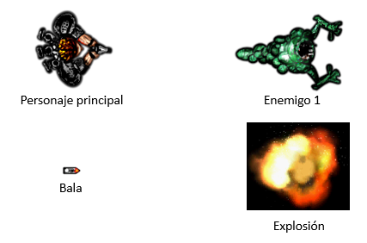
/ INSERTANDO SPRITES
Es momento de insertar nuestros objetos de juego. No olviden desempaquetar el archivo (.rar) antes!

Slide 26
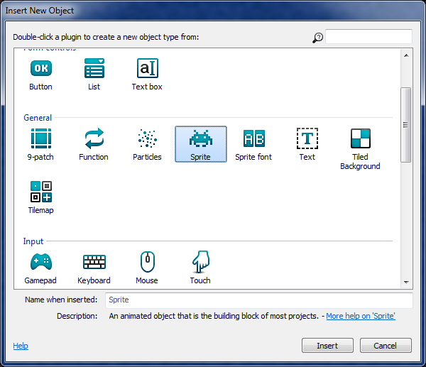
/ INSERTANDO SPRITES
Los cuatro elementos deben ser insertados del mismo método que el tile de fondo y los controles, pero esta vez debemos elegir “insertar un sprite”.
Pro tip 1: el cursor siempre tendrá un tooltip que indique la capa en la que estamos colocando los objetos. Asegúrense de que sea la capa que marcamos como “principal”.
Pro tip 2: pueden hacer drag and drop de las imágenes a la capa “principal”. Construct convertirá automáticamente cada imagen en sprite. Ojo, mover las imágenes de una en una o se generará un sprite Frankenstein.

Slide 27
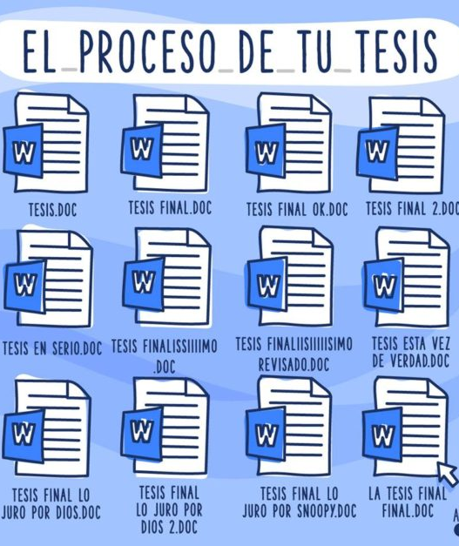
/ INSERTANDO SPRITES
Cambien de nombre a cada sprite. Hagan esto pensando que en algún momento manejarán muchos a la vez y necesitarán ubicarlos rápidamente. Usen nombres que los ayuden a trabajar.
Tengan en el encuadre central, solo los objetos que van a utilizar al inicio. Muevan a un lado la bala y la explosión para que no aparezcan en la composición inicial.

Slide 28
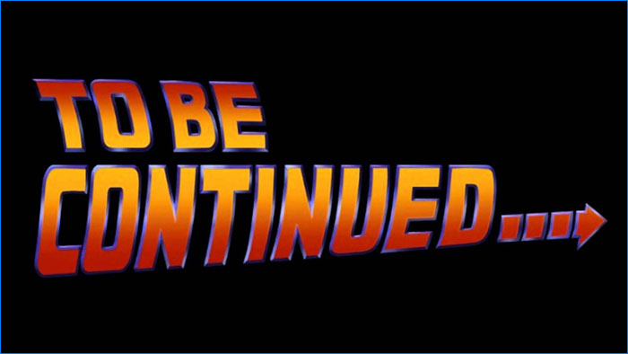
/ INSERTANDO SPRITES

Slide 29
/ ACTIVIDAD
REPASO
Repasar la importación de sprites.

Slide 30
/ CONCLUSIONES
Construct 2 es una herramienta que nos ayuda en la producción de videojuegos que utilicen gráfica 2D.
Se pueden realizar juegos con cualquier estilo gráfico en 2D (pixel art, cartoon, manga)
Es una herramienta ideal para no programadores.

Slide 31
/ BIBLIOGRAFÍA
https://www.scirra.com/manual/1/construct-2 - Scirra Ltd

